Slide 1

Μαθαίνω Ελληνικά
32. Συνοπτική προστακτική
Δρ Ελένη Χαραλάμπους

Slide 2

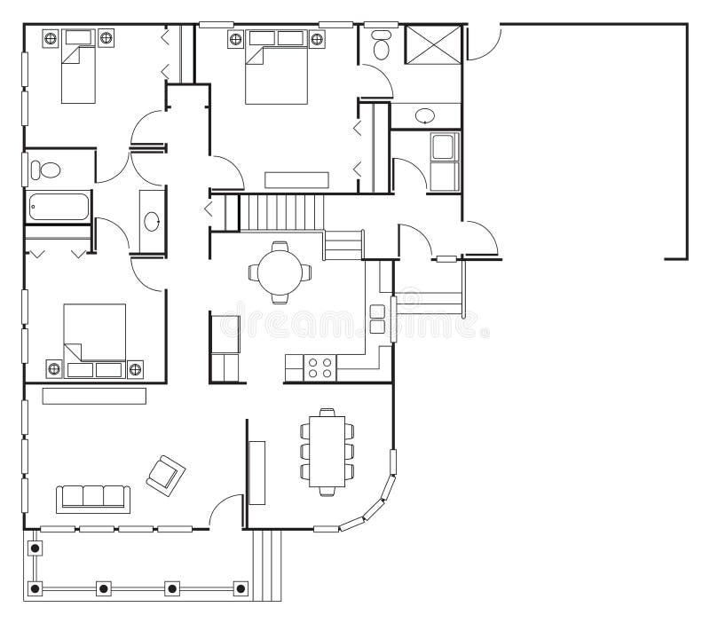

περπάτησε
Ημερομηνία
οδήγησε
στρίψε
προχώρησε
πήγαινε
βγες

Slide 3
περπατήστε
Ημερομηνία
οδηγήστε
στρίψτε
προχωρήστε
πηγαίνετε
βγείτε

Slide 4
Σήμερα είναι ______, __ Δεκεμβρίου 2025 (__/12/2025).Τώρα είμαστε στον χειμώνα.

Slide 5
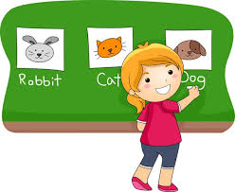
Παραγωγή προφορικού λόγου
Προϋπάρχουσες
γνώσεις

Slide 6
ΠΟΥ ΕΙΣΑΙ;
ΠΟΥ ΜΕΝΕΙΣ;
το νοσοκομείο
το σχολείο
το πάρκο
το βενζινάδικο
το αεροδρόμιο
το ξενοδοχείο
το λιμάνι
το μουσείο
η τράπεζα
η καφετέρια
Ο
Η
ΤΟ
ΣΤΟΝ
ΣΤΗΝ/ΣΤΗ
ΣΤΟ
✰ α, ε, ι, η, υ, ο, ω, κ, π, τ, μπ, ντ, γκ, ξ, ψ, + στην

Slide 7
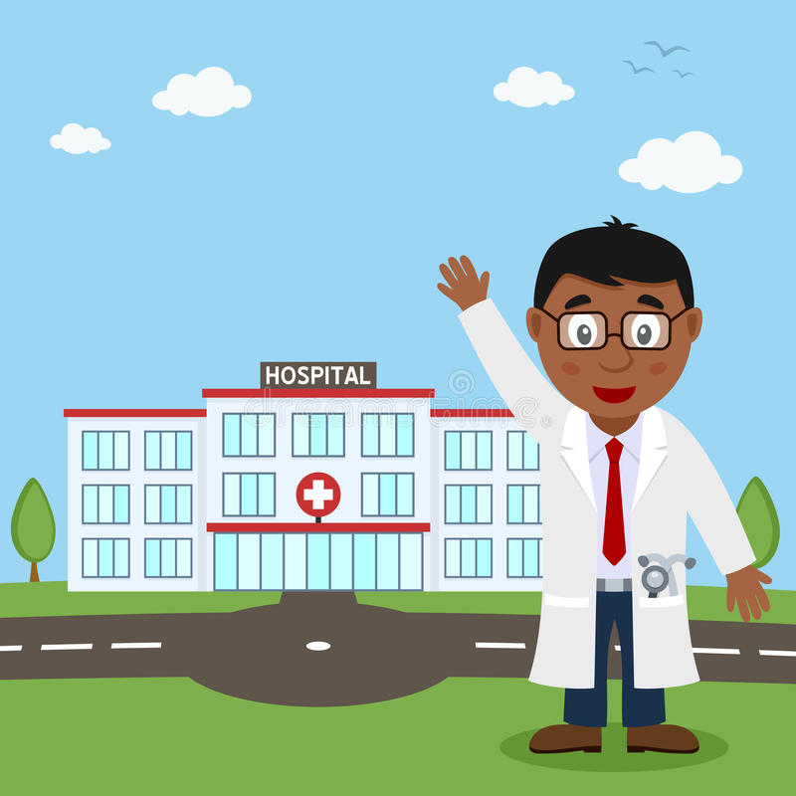

ΠΟΥ ΕΙΣΑΙ;
Είμαι στο νοσοκομείο.
Είμαι στο σχολείο.

Slide 8
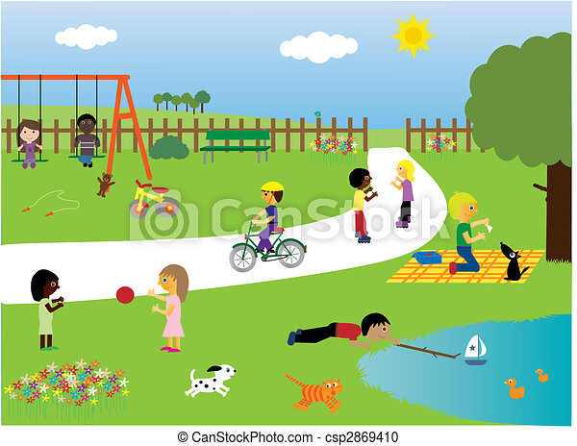
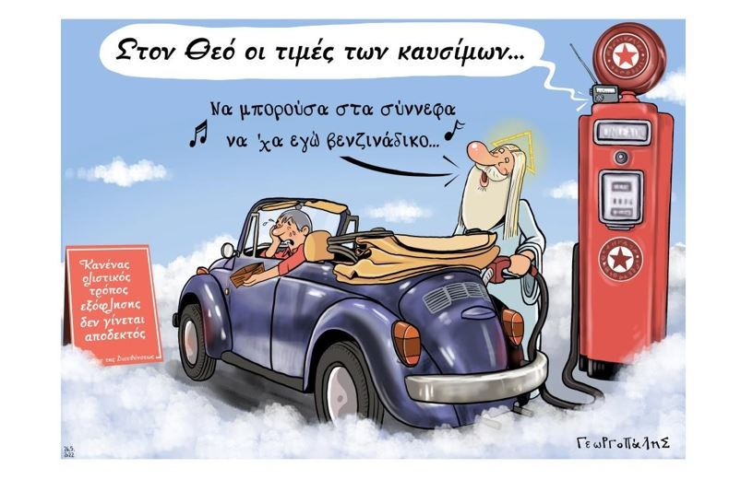
ΠΟΥ ΕΙΣΑΙ;
Είμαι στο πάρκο.
Είμαι στο βενζινάδικο.

Slide 9

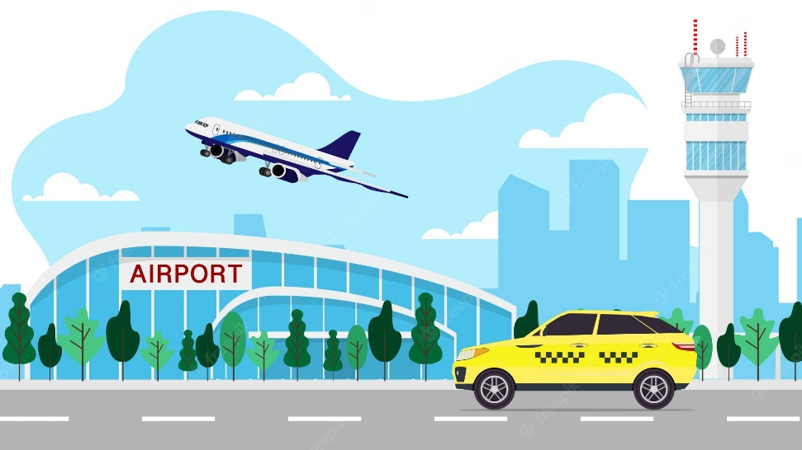
ΠΟΥ ΕΙΣΑΙ;
Είμαι στο αεροδρόμιο.
Είμαι στο ξενοδοχείο.

Slide 10

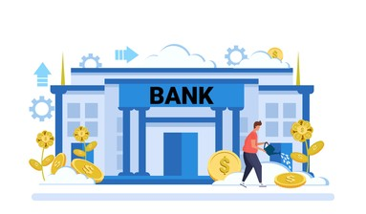
ΠΟΥ ΕΙΣΑΙ;
Είμαι στην τράπεζα.
Είμαι στην καφετέρια.

Slide 11
Πού πηγαίνεις;
Πηγαίνω ____________________ .
Πηγαίνω ____________________ .
Πηγαίνω ____________________ .
Πηγαίνω ____________________ .
Πηγαίνω ____________________ .
Πηγαίνω ____________________ .
Πηγαίνω ____________________ .
ο γιατρός
ο κινηματογράφος
η αυλή
το ιατρείο
το φαρμακείο
το τζαμί
το σχολείο

Slide 12
Παραγωγή προφορικού λόγου
Νέες
γνώσεις

Slide 13
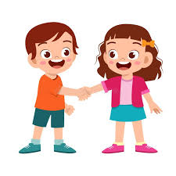
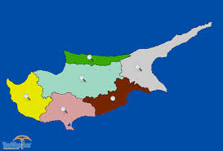


Στα αριστερά σου είναι ______.
Στα δεξιά σου είναι ______.
περπάτησε
οδήγησε
στρίψε
στρίψε αριστερά
στρίψε δεξιά
προχώρησε
πήγαινε
βγες

Slide 14
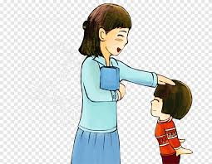
Στα αριστερά σας είναι ______.
Στα δεξιά σας είναι ______.
περπατήστε
οδηγήστε
στρίψτε
στρίψτε αριστερά
στρίψτε δεξιά
προχωρήστε
πηγαίνετε
βγείτε

Slide 15

Μπορείτε να με βοηθήσετε να πάω στον/ στη(ν)/ στο ___;
Περπατήστε ευθεία!
Πώς μπορώ να πάω στον/ στη(ν)/ στο ___;
Στρίψτε στη γωνιά _____.
Προχωρήστε …… μέτρα.
Στρίψτε δεξιά / αριστερά.

Slide 16
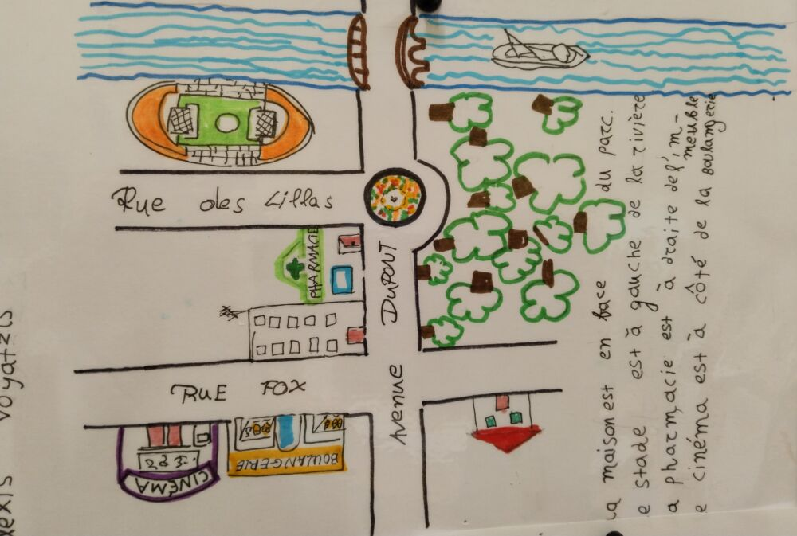
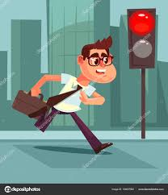
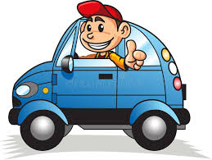
γήπεδο
φαρμακείο
Πέτρος
κινηματογράφος
φούρνος
Κύπρος

Slide 18
Παραγωγή προφορικού λόγου
Νέες
γνώσεις

Slide 19
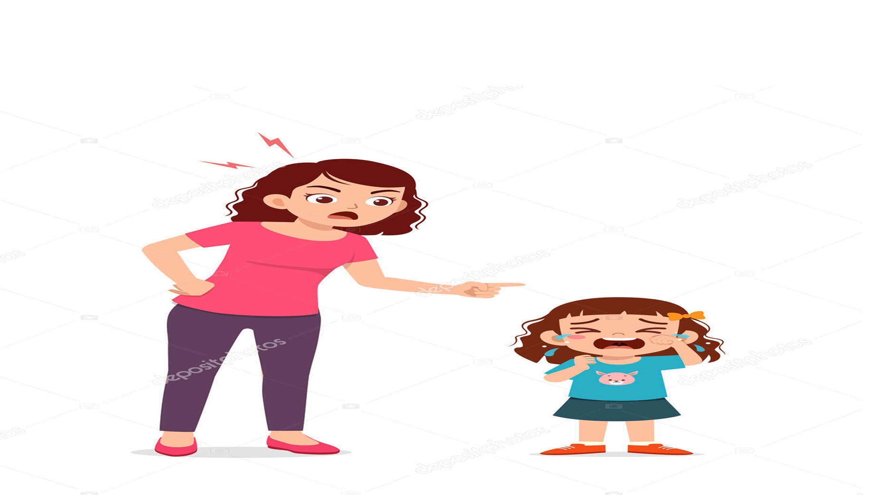
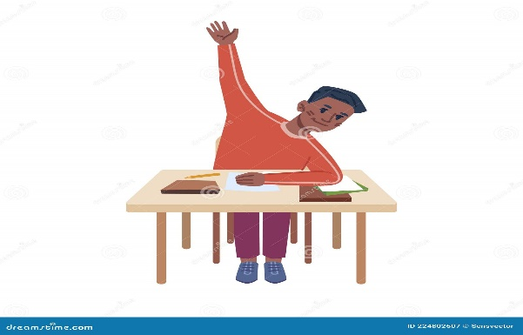
Τώρα | Αύριο |  | Μπορώ να
Τρώω Πηγαίνω Κάνω Μένω Πίνω Δίνω Παίρνω Φορώ Βγαίνω Βλέπω Ακούω

Slide 20
Τώρα | Αύριο |  | Μπορώ να
Τρώω Πηγαίνω Κάνω Μένω Πίνω Δίνω Παίρνω Φορώ Βγαίνω Βλέπω Ακούω | θα φάω θα πάω θα κάνω θα μείνω θα πιω θα δώσω θα πάρω θα φορέσω θα βγω θα δω θα ακούσω | φάε πήγαινε κάνε μείνε πιες δώσε πάρε φόρεσε βγες δες άκουσε | φάω πάω κάνω μείνω πιω δώσω πάρω φορέσω βγω δω ακούσω

Slide 21
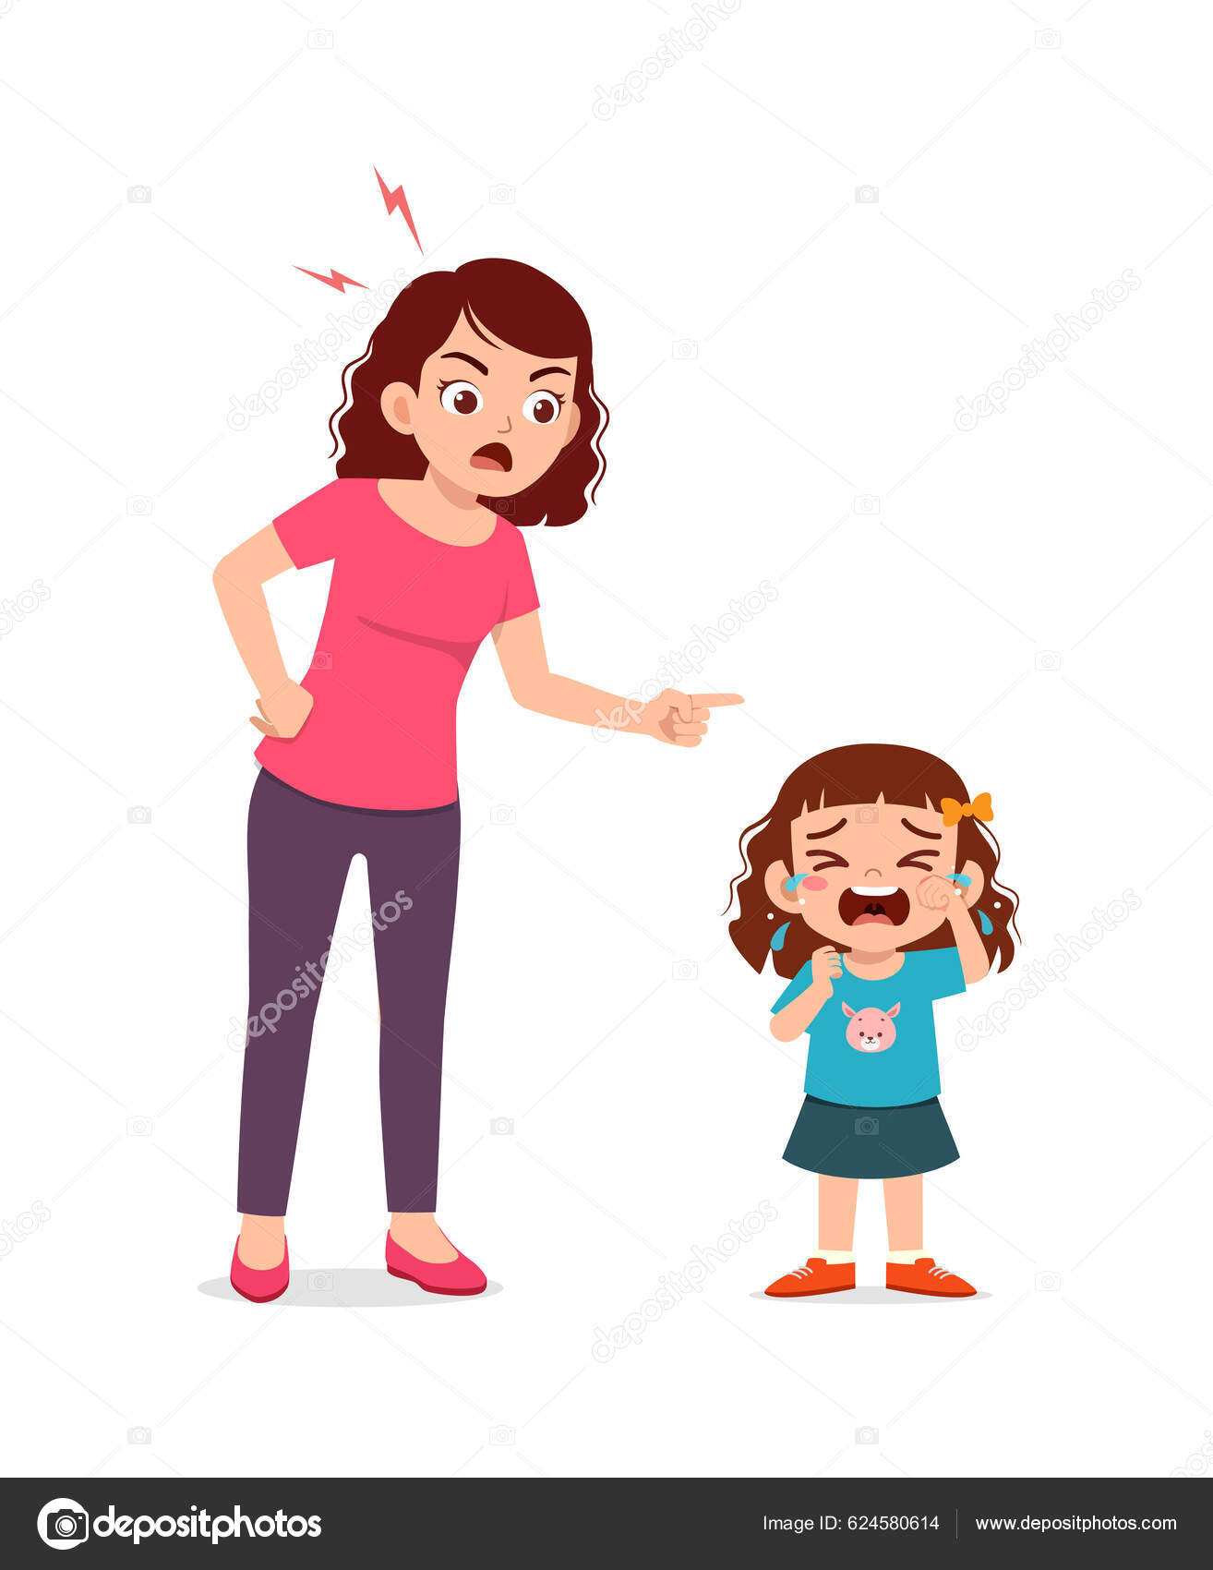

Φάε το κοτόπουλό σου!
Όχι, δεν θέλω!

Slide 22

Πιες την πορτοκαλάδα σου!
Όχι, δεν θέλω!

Slide 23
Πάρε την τσάντα σου!
Όχι, δεν θέλω να πάω σχολείο!

Slide 24
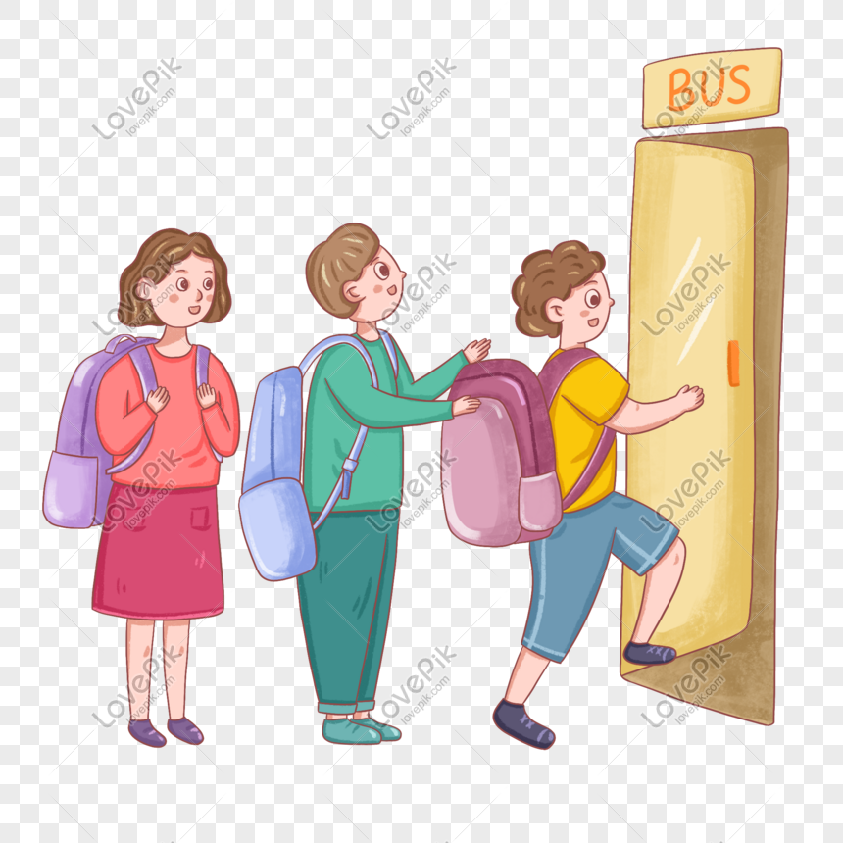
Μπες στο σπίτι!
Όχι,
θέλω να παίξω με τη φίλη μου!

Slide 25
Πες την αλήθεια!
Δεν μιλούσα με τη Μαρία. Η δασκάλα λέει ψέματα!

Slide 26
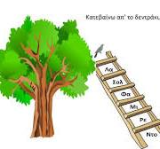
Ανέβα!
Όχι, δεν μπορώ!

Slide 27
Κατέβα!
Όχι, φοβάμαι!

Slide 28

Άκουσε!
Όχι!

Slide 29
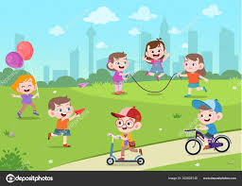
Παίξε!
Όχι. Θέλω να διαβάσω.

Slide 30

Άνοιξε το παράθυρο!
Όχι, κρυώνω!

Slide 31
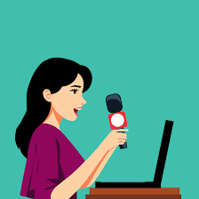
Μίλησε!
Όχι, δεν θέλω!

Slide 32
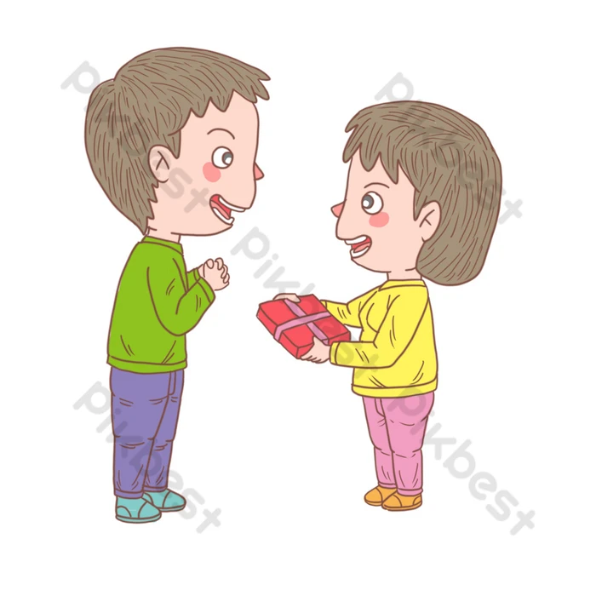
Δώσε το δώρο!
Όχι!

Slide 33
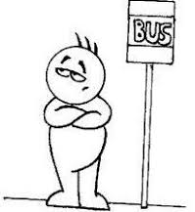
Περίμενε το λεωφορείο!
Όχι, θα πάω στο σχολείο με το ποδήλατό μου.

Slide 34
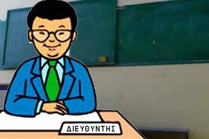
Πήγαινε στον διευθυντή!
Όχι, θα μου βάλει αποβολή!

Slide 35

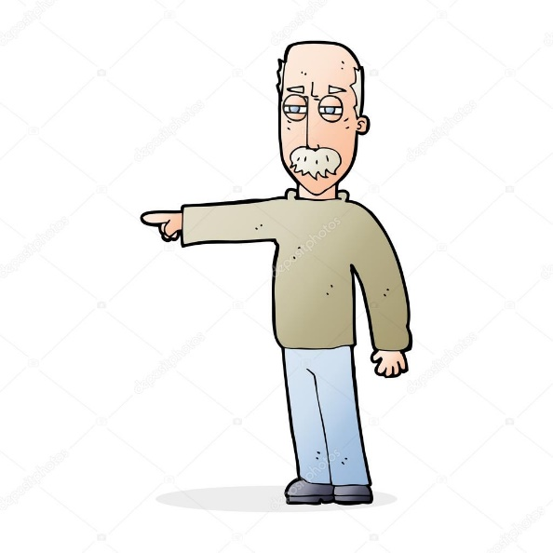
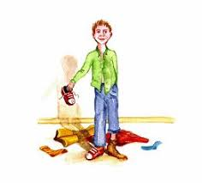
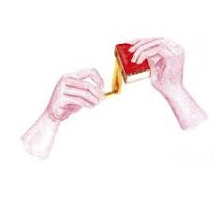

Slide 36
μίλησε
πρόσεξε
βγες
άκουσε
φόρεσε
άναψε

Slide 37
Κατανόηση προφορικού λόγου
Νέες
γνώσεις

Slide 38
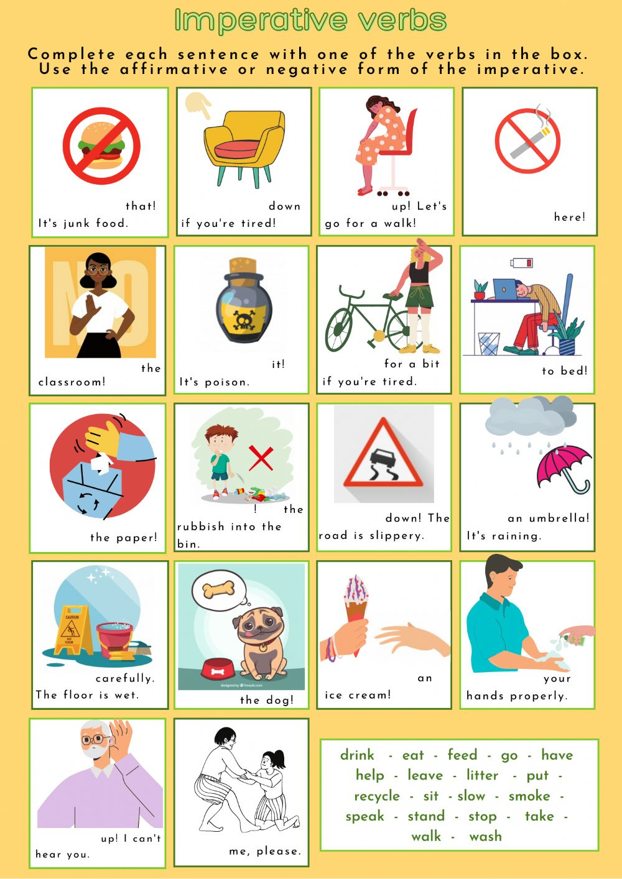

Προστακτική
1
2
4
3
5

Slide 39
Προστακτική
Πάρε ομπρέλα!
Άκουσε!
Βοήθησέ με!
Πλύνε τα χέρια σου!
Κάθισε!

Slide 40
Παραγωγή γραπτού λόγου
Νέες
γνώσεις

Slide 41
(καθαρίζω)
(διαβάζω)
(πλένω)
(τρώω)
(πηγαίνω)
(βλέπω)
(στέλνω)
Τι σου είπε η μαμά σου;
-ζω ➔ -σε

Slide 42
(καθαρίζω)
(διαβάζω)
(πλένω)
(τρώω)
(πηγαίνω)
(βλέπω)
(στέλνω)
Τι σου είπε η μαμά σου;
Καθάρισε το σπίτι!(καθαρίζω)
Διάβασε! (διαβάζω)
Πλύνε τα πιάτα.(πλένω)
Φάε το βραδινό σου φαγητό! (τρώω)
Μην πας στο πάρκο, θα βρέξει. (πηγαίνω)
Δες αυτό το πρόγραμμα στη τηλεόραση! (βλέπω)
Στείλε μου μήνυμα. (στέλνω)
-ζω ➔ -σε

Slide 43

Αυτοαξιολόγηση στο σπίτι

Slide 44
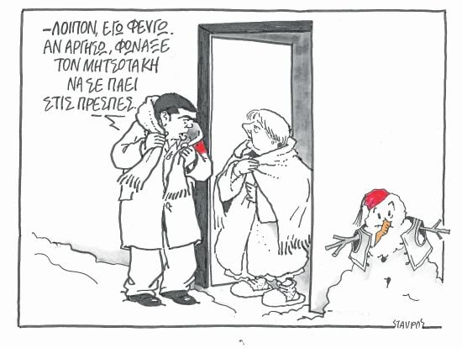
βγω - βγαίνω – βγες
Δεν ………. τα βράδια, γιατί το πρωί έχω σχολείο.
Μαρία, ……………….. έξω!
Μπορώ να ………… έξω;

Slide 45
βγω - βγαίνω – βγες
Δεν βγαίνω τα βράδια, γιατί το πρωί έχω σχολείο.
Μαρία, βγες έξω!
Μπορώ να βγω έξω;

Slide 46
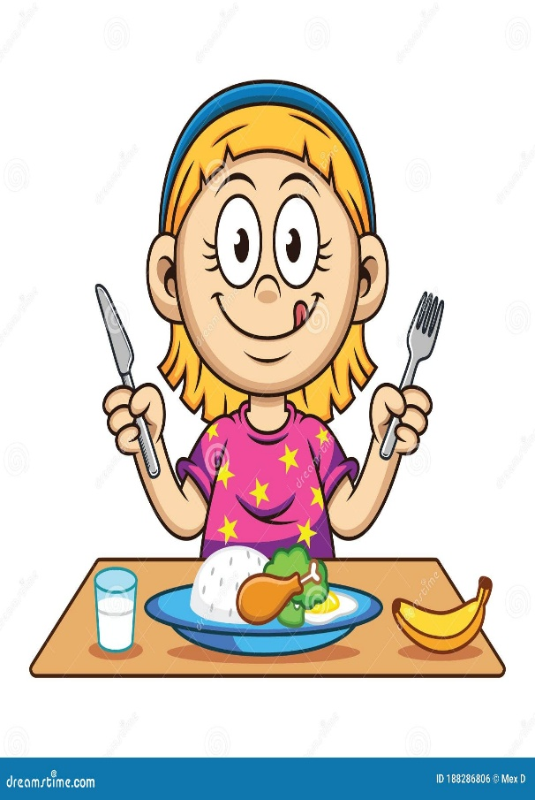
φάω - τρώω – φάε
Δεν …………… κοτόπουλο.
Μαρία, ………………..!
Μπορώ να ……… στην τάξη;

Slide 47

φάω - τρώω – φάε
Δεν τρώω κοτόπουλο.
Μαρία, φάε!
Μπορώ να φάω στην τάξη;

Slide 48
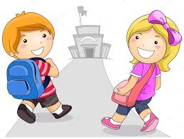
πηγαίνω –πήγαινε- θα πάω -πάω
Τα Σαββατοκύριακα δεν …………… σε μπαρ.
Μαρία, ………………..!
Μπορώ να ……………………… στο σπίτι;
Αύριο ………………. εκδρομή.

Slide 49
πηγαίνω –πήγαινε- θα πάω -πάω
Τα Σαββατοκύριακα δεν πηγαίνω σε μπαρ.
Μαρία, πήγαινε!
Μπορώ να πάω στο σπίτι;
Αύριο θα πάω εκδρομή.

Slide 50


χάρτης

Slide 51

αριστερά

Slide 52

δεξιά

Slide 53

www.e-charalambous.com

Slide 54

Διάλειμμα
Διάλειμμα
Διάλειμμα
Διάλειμμα
Διάλειμμα

